Slide 1
Projeto e desenvolvimento de um scanner de baixo custo para aferição de distâncias em aplicações de robótica móvel
ID: 8889
Autor: Víctor Bernardes de Morais
Orientador: Adriano Nogueira Drumond Lopes
Coorientador: Lucas Silva de Oliveira
1

Slide 2
Tópicos abordados:
Qual a importância da aferição de distância?;
Como podemos fazer a aferição?;
Desenvolvimento da parte da cabeça móvel;
Coleta de dados;
Construção de mapa com as coordenadas;
Conclusões.
2

Slide 3
Qual a importância da aferição de distâncias?
Localizar o robô;
Possibilita que o robô desvie de obstáculos.
3

Slide 4
Como podemos fazer a aferição?
Sensor LiDAR (Light Detection and Ranging);
Alto custo
Sistema rotativo utilizando servo e sensores Sharp;
4

Slide 5
Desenvolvimento da parte da cabeça móvel
Com o uso do Inventor, foi possível desenvolver uma peça na qual sensores e um servo são acoplados;
Essa peça simula o funcionamento do LiDAR tradicional;
Isso permite a criação de um mapa de coordenadas;
5

Slide 6
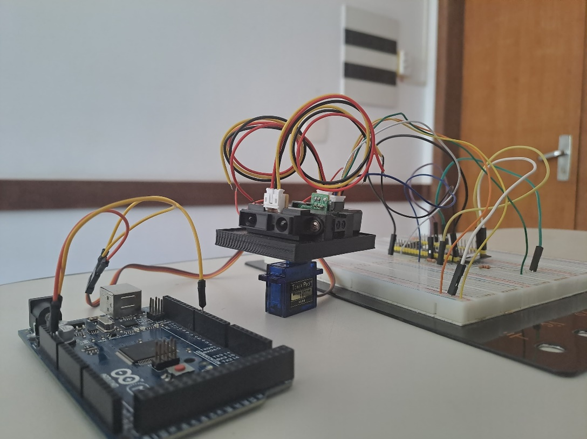
Desenvolvimento da parte da cabeça móvel
Figura 1: Cabeça móvel com sensores e servo acoplados.
6

Slide 7
Coleta de dados
Sensores Sharp dos tipos GP2Y0E03, GP2Y0A21YK0F e GP2Y0A02YK0F foram utilizados para realizar as medições;
Esses sensores foram escolhidos devido ao seu alcance e baixo custo.
7

Slide 8
Construção de mapa com as coordenadas
Com os dados coletados, é possível construir um mapa de pontos como no LiDAR tradicional, o que permite a aferição de distâncias;
Com um código que interprete esses pontos gerados pelos sensores, o robô é capaz de detectar objetos e desviar, o que evita colisões.
8

Slide 9
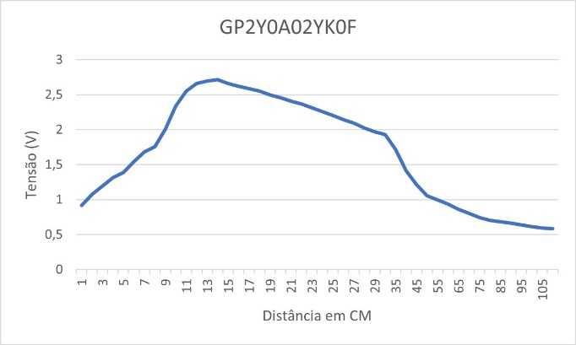
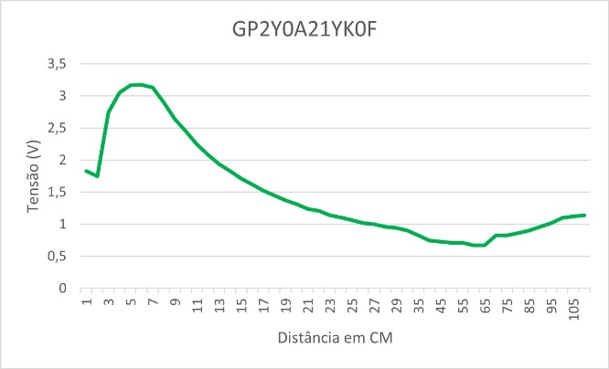
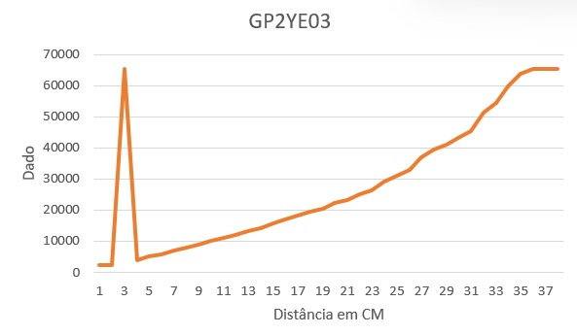
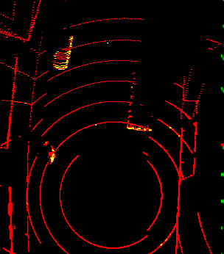
Construção de mapa com as coordenadas
Figura 3: Exemplo da criação de um mapa de coordenadas.
Figura 2: Gráfico da tensão de entrada pela distância medida no sensores GP2Y0A02YK0F, GP2Y0E03 e GP2Y0A02YK0F, respectivamente.
9

Slide 10
Conclusões
Assim, apesar do projeto ainda estar em andamento, foi possível construir um sistema que realiza a mesma função do LiDAR tradicional e com preço reduzido;
A próxima etapa é a efetiva criação do mapa de coordenadas e validação do sistema de aferição de distância empregado em um robô móvel.
Obrigado pela atenção!
10

